Slide 1
Вера Кирилловна Захарова
Участница Великой Отечественной войны. Летчица.
(12.07.1920 – 01.01.2010)
Подготовила Поисеева А.И. 2020 г.

Slide 2
Родословная по отцу
Захаров Спиридон | 1791 | Прапрадед
Денис |  | Прадед
Петр и его сыновья: | 1868 (?) | Дед
1.Кирилл | 1885 | Отец Веры
2. Лука | 1887 | Брат отца
3. Мирон | 1889 | Брат отца
Происходят от Эсака (1772 г.р.)

Slide 3
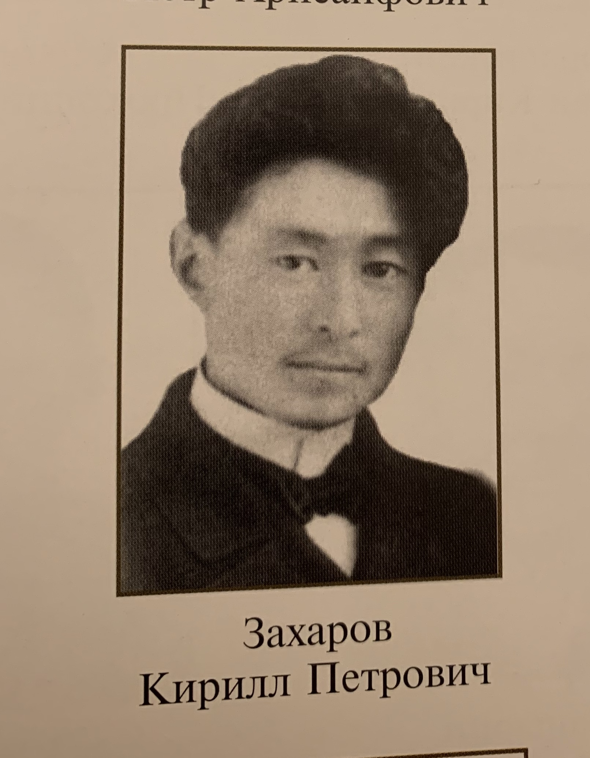
Отец Веры Кирилловны родился в
1-м Хатылинском наслеге (ныне-Кытанах) Чурапчинского улуса
в 1885 году.
Его отец- Петр Денисович якут,
а мать-Горловская Степанида (Стефания) Кириковна- из
казаков родом из станицы Георгиевская.

Slide 4
К.П. Захаров окончил в Якутске реальное училище. Учился с Софроновым А.И.-Алампа. В 1910 году в Олекминске женился на Яныгиной Евдокии Николаевне. У них родились 6 девочек, 2 мальчика.
В 1914году переехали в Чурапчу, где Кирилл Петрович учительствовал, активно участвовал в политической жизни улуса, снискал уважение земляков. Награжден серебрянной медалью, выпущенной в честь правления Дома Романовых. В 1917 году был первым председателем вновь созданного Комитета общественной безопасности(КОБ). В 1919-1922 г.г.переехали в Олекминский улус, открывал школы, работал учителем в Дельгее, Нерюктяе. С 1922 по 1934 год жили в Чурапче, затем перебрались в Якутск. В годы работы в Чурапче Кирилл Петрович избирался делегатом в 1съезд учителей ЯАССР, в составе делегации ездил в Москву, встречался с Крупской Н.К.
В 1942 г в Булуне был арестован по доносу и приговорен по статье 58 прим 2 к 10 годам ИТЛ. Умер в тюрьме Якутска в 1943 г., неизвестны ни дата смерти, ни место захоронения. В 1988 году реабилитирован.

Slide 5
Дети Захаровых
1. Зинаида | 1911 – первая супруга Степана Ефремова-драматурга, учительница. Родилась в Олекме
2. Ангелина (Шуляренко) | 1913 техник-рентгенолог родилась в Олекме
3. Валентина | учительница, родилась в Олекме
4. Надежда (Чупринская) | участница ВОВ, в годы войны сопровождала военные корабли, метеоролог в Мурманске,родилась в Чурапче
5. Иннокентий | 1916 участник ВОВ, политрук, родился в Чурапче
6. Вера (Шматкова) | 1920 участница УВОВ, летчица, родилась в Дельгее
7. Борис | 1922 участник УВОВ, водитель, пулеметчик,родился в Нерюктяе
8. Любовь (Пирожникова) | агроном-селекционер родилась в Чурапче

Slide 6
